Slide 1


Workshop Dovenstudies
Rechten en belangenbehartiging van doven
Politieke participatie en vertegenwoordiging van doven

Slide 2
Inhoud
  Inleiding
  Theorie: Politieke participatie + praktische belangenbehartiging
  Activiteit: Ontwerp van een campagne
  Reflectie

Slide 3

Inleiding
Wie ben je?
IJsbreker:
Waar denk je aan als je
"activisme in de dovengemeenschap"?

Slide 4

Inleiding: doel
In deze workshop leer je hoe je een goede campagne maakt en presenteert.

Slide 5
Wat zijn activisme en belangenbehartiging?
Discussie:
Wat is het verschil?

Slide 6

Wat zijn activisme en belangenbehartiging?
Figuur 1
Belangenbehartiging versus activisme [Diagram]. Uit Belangenbehartiging versus activisme, door Grammar Stammer, 2025. Op 13 augustus 2025 opgehaald van https://grammarstammer.weebly.com/words-to-the-wise/advocacy-vs-activism

Slide 7
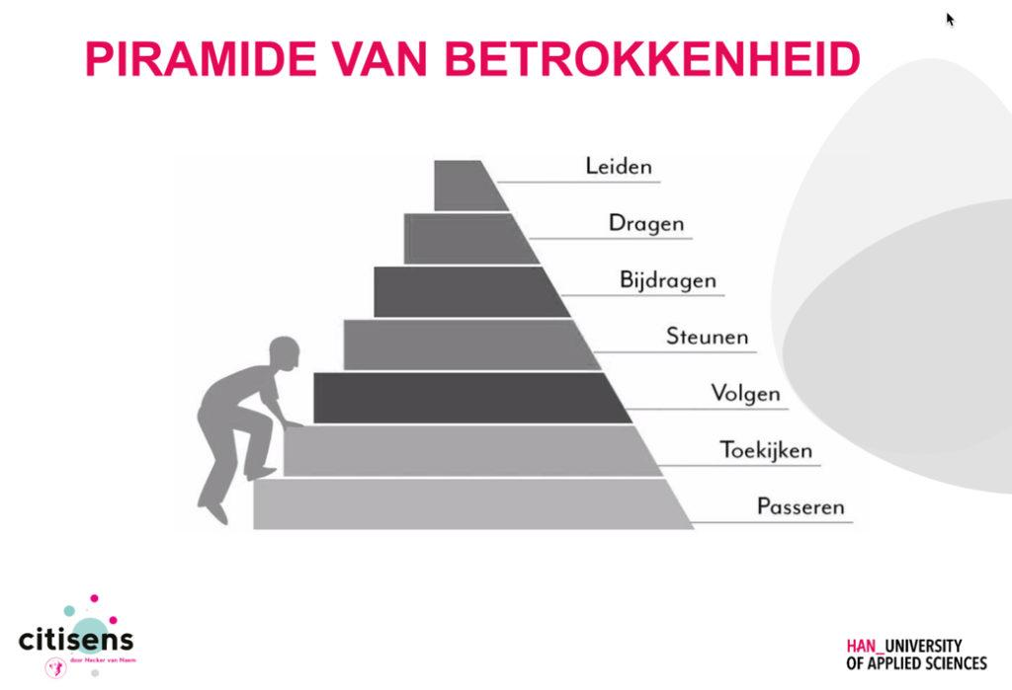
Mate van politieke participatie
Figuur 2
Citizens. (z.d.). Piramide van betrokkenheid [Afbeelding]. HAN University of Applied Sciences.

Slide 8

Voorbeeld van activisme door doven:
Video 1:
Apple TV+. (z.d.). Deaf President Now! Officiële trailer. YouTube. https://youtu.be/m-gIp9CDFtM

Slide 9
Definitie van “Campagne”
Campagne:
“een reeks geplande acties om een maatschappelijk, zakelijk of politiek doel te bereiken”

Slide 10
Campagnestrategie
Stap 1
👉 Probleem identificeren en analyseren
Stap 2
👉 Doel en doelstellingen bepalen
Stap 3
👉 Besluitvormers identificeren
Stap 4
👉 Boodschap en vraag formuleren
Stap 5
👉 Planning maken (tijdlijn)
Stap 6
👉 Middelen bepalen, strategie kiezen en uitvoeren
Stap 7
👉 Monitoren, evalueren en delen

Slide 11
Activiteit: Ontwerpen van een campagne
Werk in groepen om een campagne te ontwerpen!
Maak indruk!

Slide 12
Terugblik
Wat heb je geleerd?
Wat heeft je verrast of uitgedaagd?

Slide 13








Contact
https://deafstudies.eu/
Deaf Culture, Heritage and Diversity
@deafstudies.eu

